Slide 1
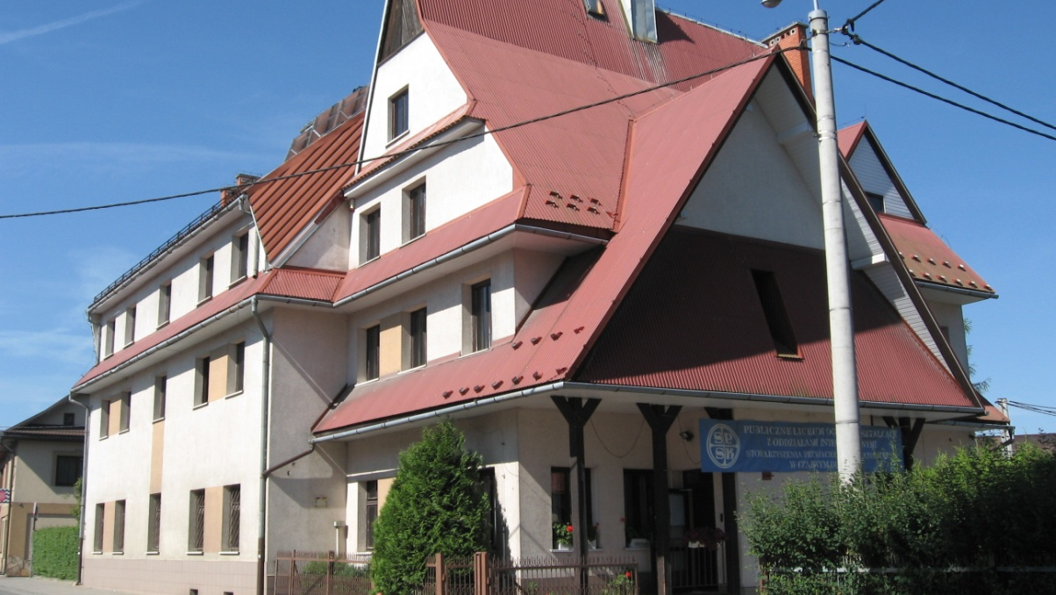
Liceum Ogólnokształcące im. św. Jana Bosko oraz Technikum im. św. Stanisława Biskupa i Męczennika
Stowarzyszenia Przyjaciół Szkół Katolickich w Czarnym Dunajcu

Slide 2

Kształcąc wychowujemy.

Slide 3
Kierunki kształcenia
Liceum:
humanistyczno-prawny
humanistyczny z elementami regionalizmu
NOWY KIERUNEK: oddział sportowy – piłka nożna (pływanie, gimnastyka, lekkoatletyka)
Technikum:
technik logistyk
technik organizacji turystyki

Slide 4
Z życia szkoły

Slide 5
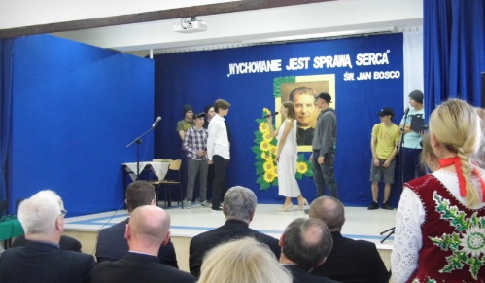
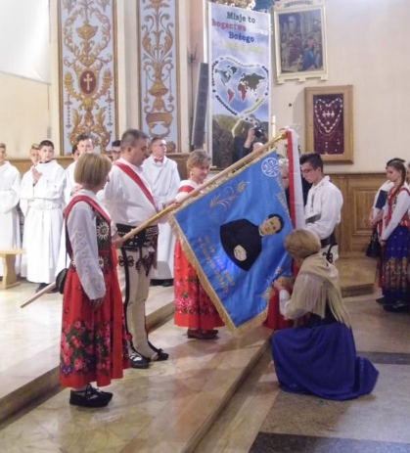
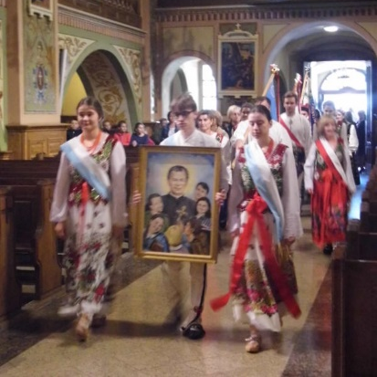
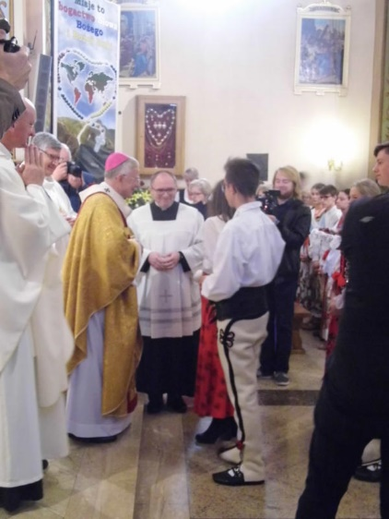
Uroczystość nadania imienia szkole i poświęcenie sztandaru

Slide 6
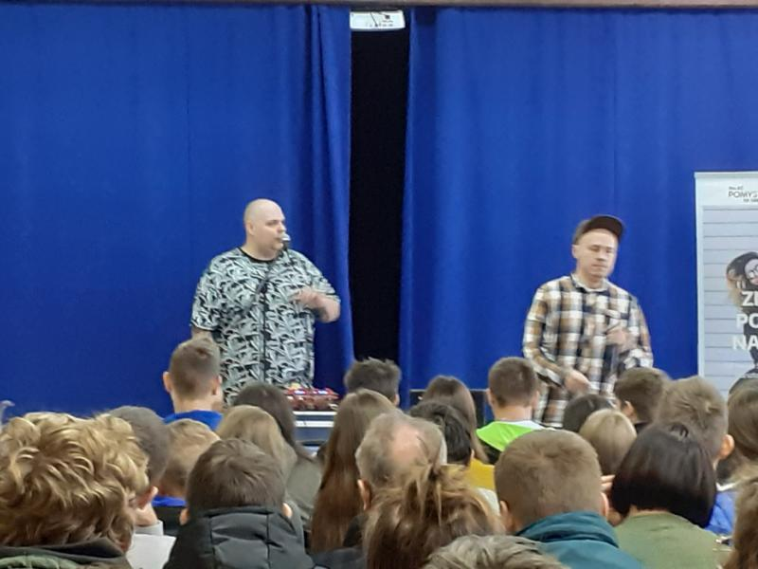
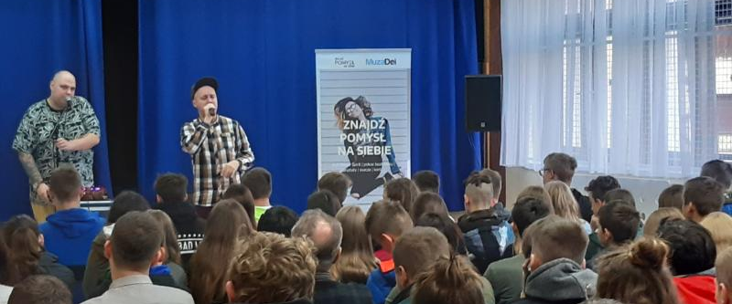
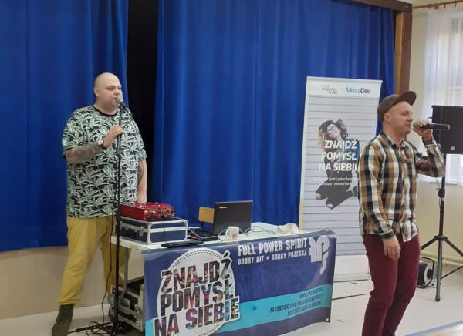
Koncert zespołu Full Power Spirit

Slide 7
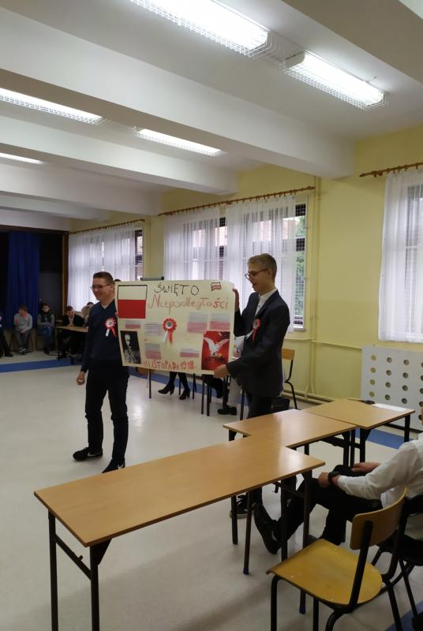
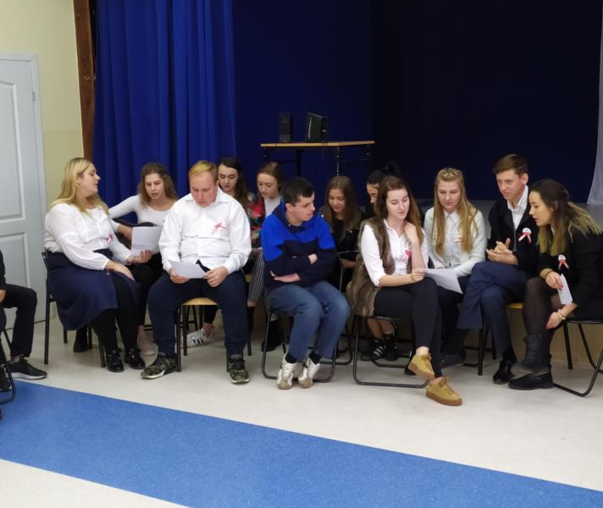
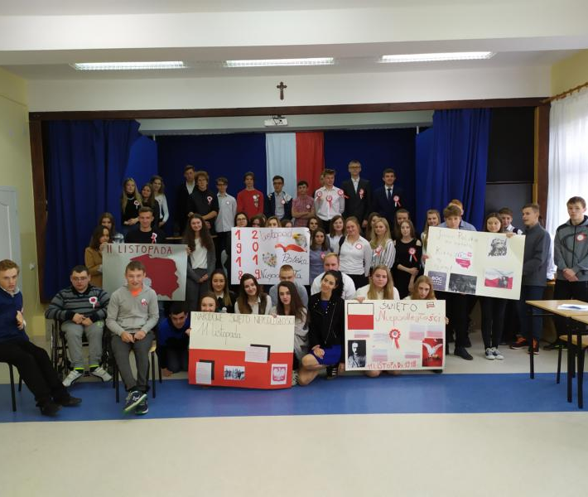
Świętowanie niepodległości

Slide 8
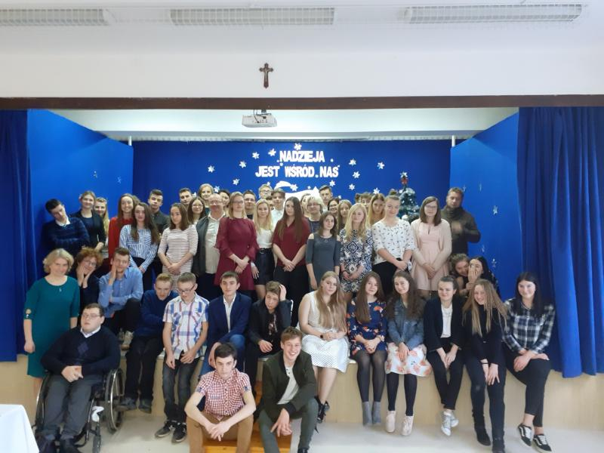
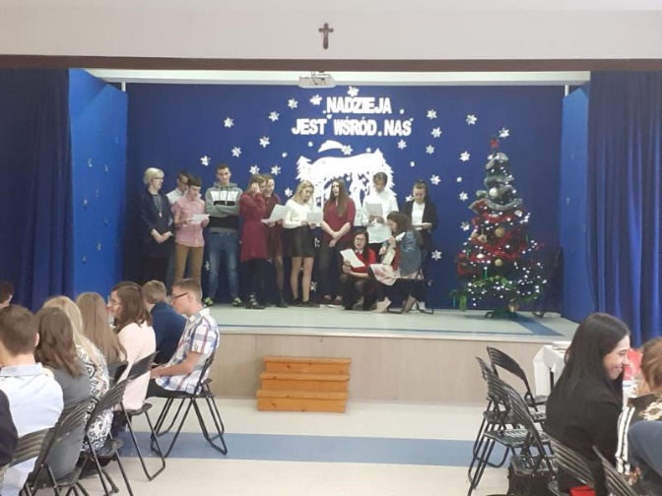
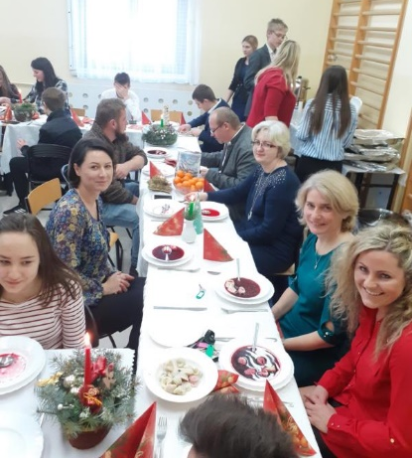
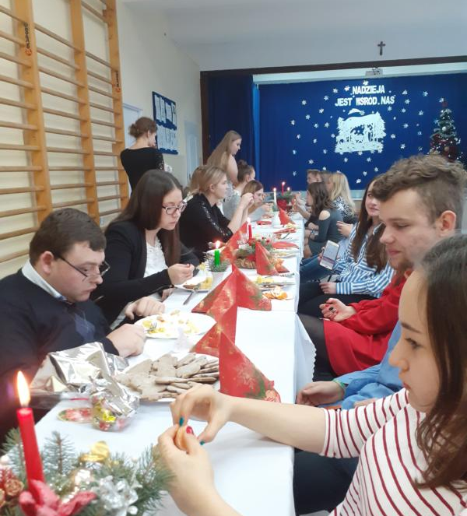
Wigilia szkolna

Slide 9
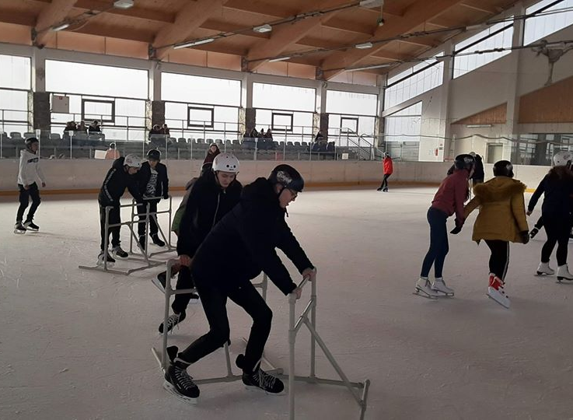
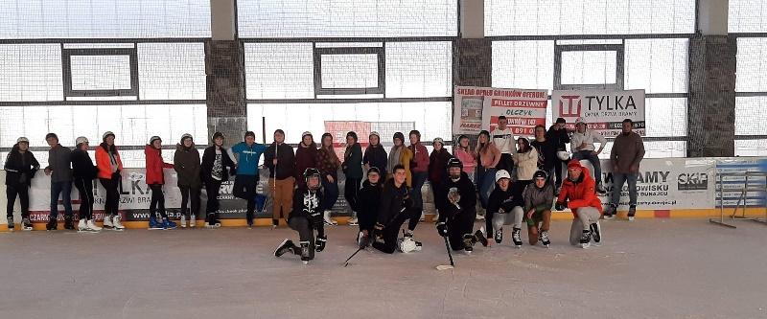
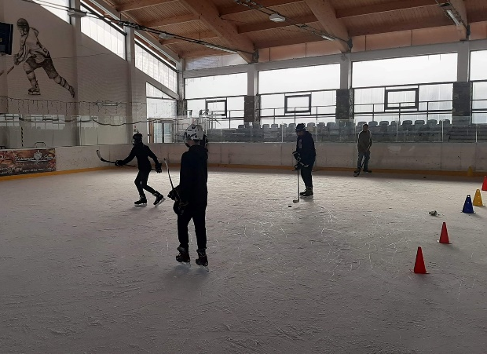
Aktywni na lodowisku

Slide 10
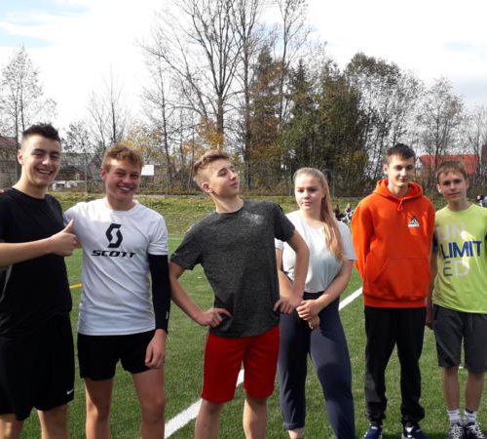
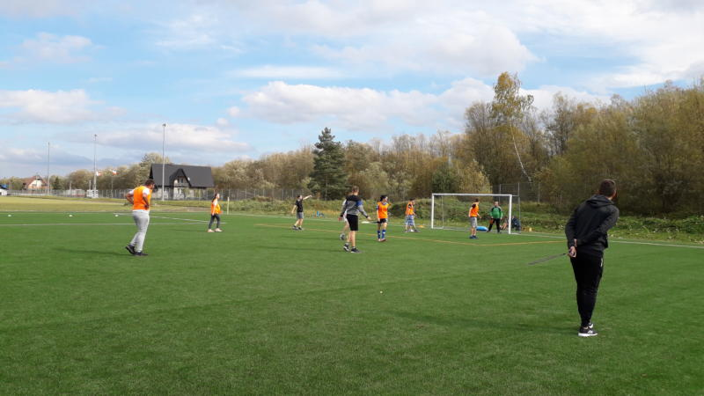
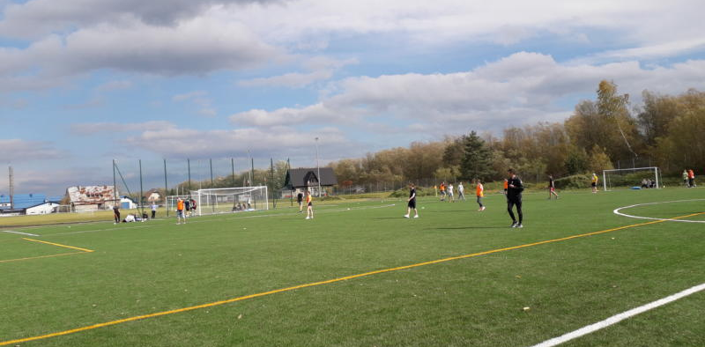
Turniej piłki nożnej

Slide 11
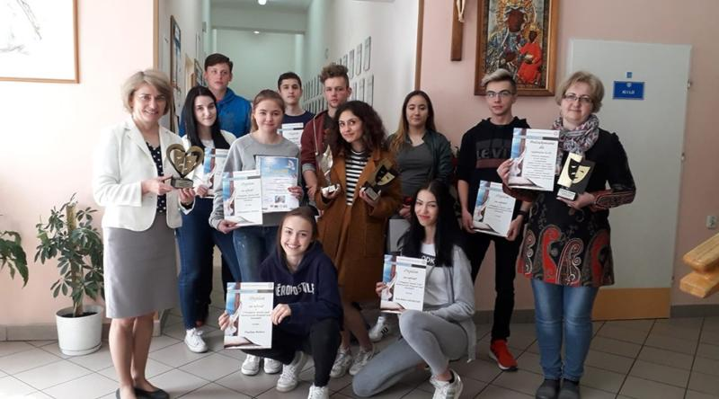
X Przegląd Teatrów Szkolnych SPSK w Częstochowie

Slide 12
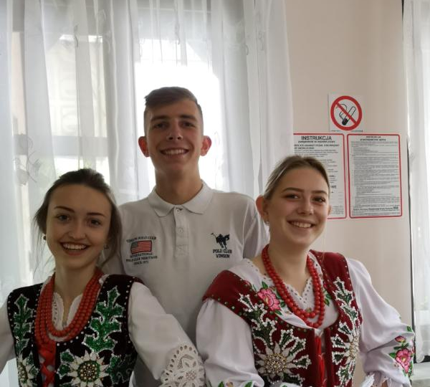
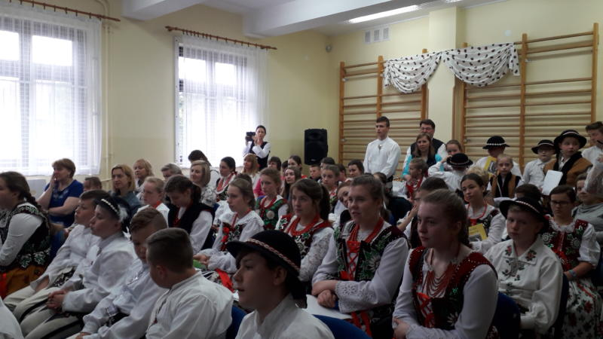
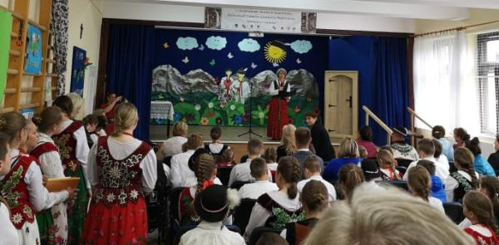
VI „Góralskie Cytanie”

Slide 13
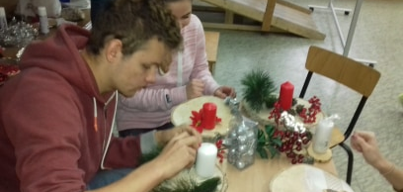
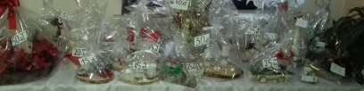
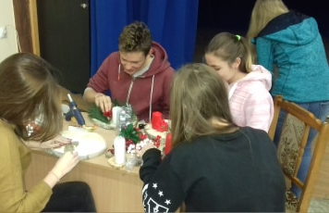
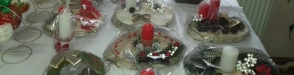
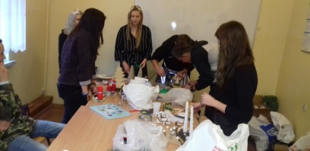
Wolontariat

Slide 14
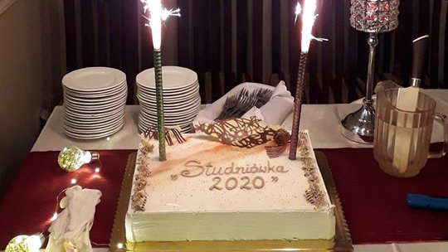
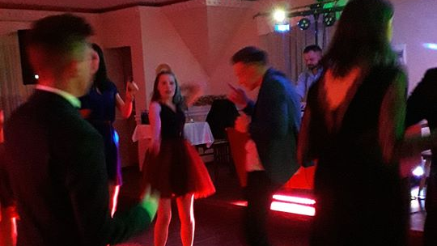
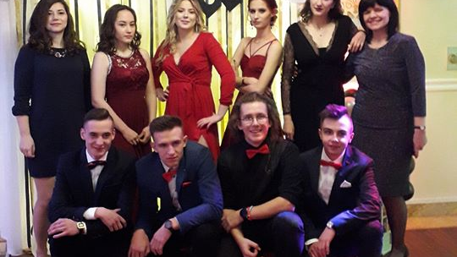
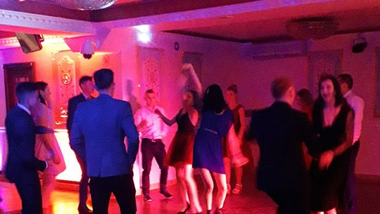
Studniówka

Slide 15
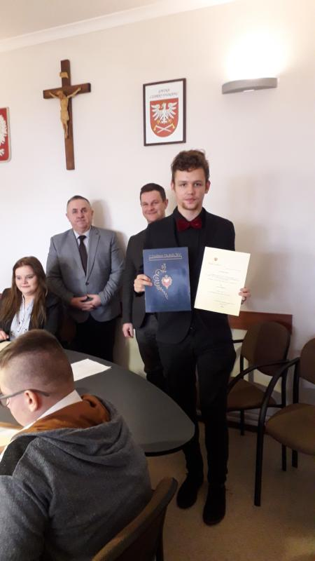
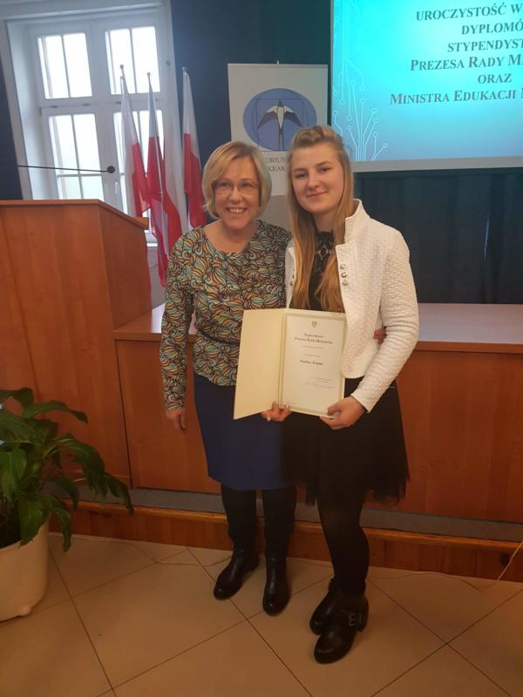
Osiągnięcia indywidualne uczniów

Slide 16
Dziękujemy za uwagę!
WIĘCEJ INFORMACJI NA STRONIE SZKOŁY:
www.czarnydunajec.spsk.pl
ORAZ NA PROFILU NA FACEBOOKU:
www.facebook.pl/czarnydunejecspsk/

Slide 17
Kontakt
ADRES:
ul. Kmietowicza 2
34-470 Czarny Dunajec
TELEFON:
18 26 57 670
781 548 000
E-MAIL:
liceum@czarnydunajec.spsk.pl
technikum@czarnydunajec.spsk.pl

